Slide 1
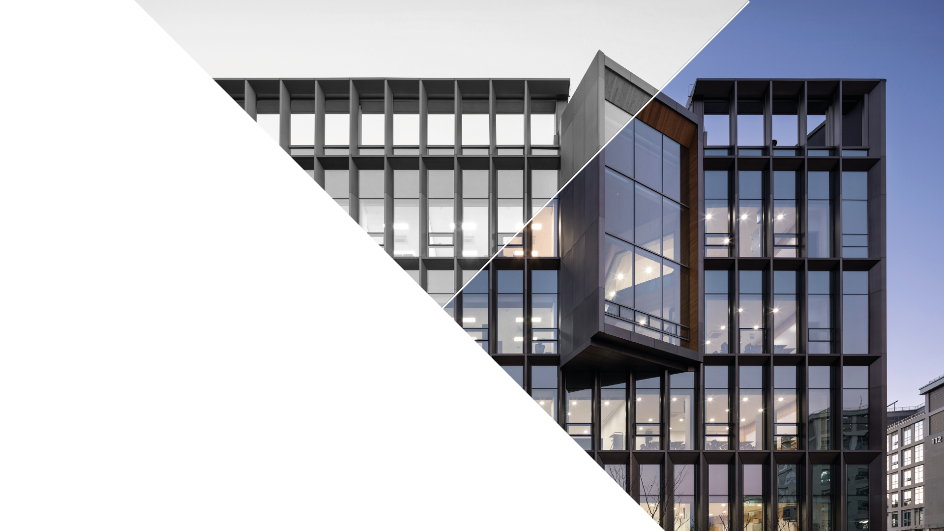

SLAM : Part 1
JULY, 2022
CONTACT

Slide 2
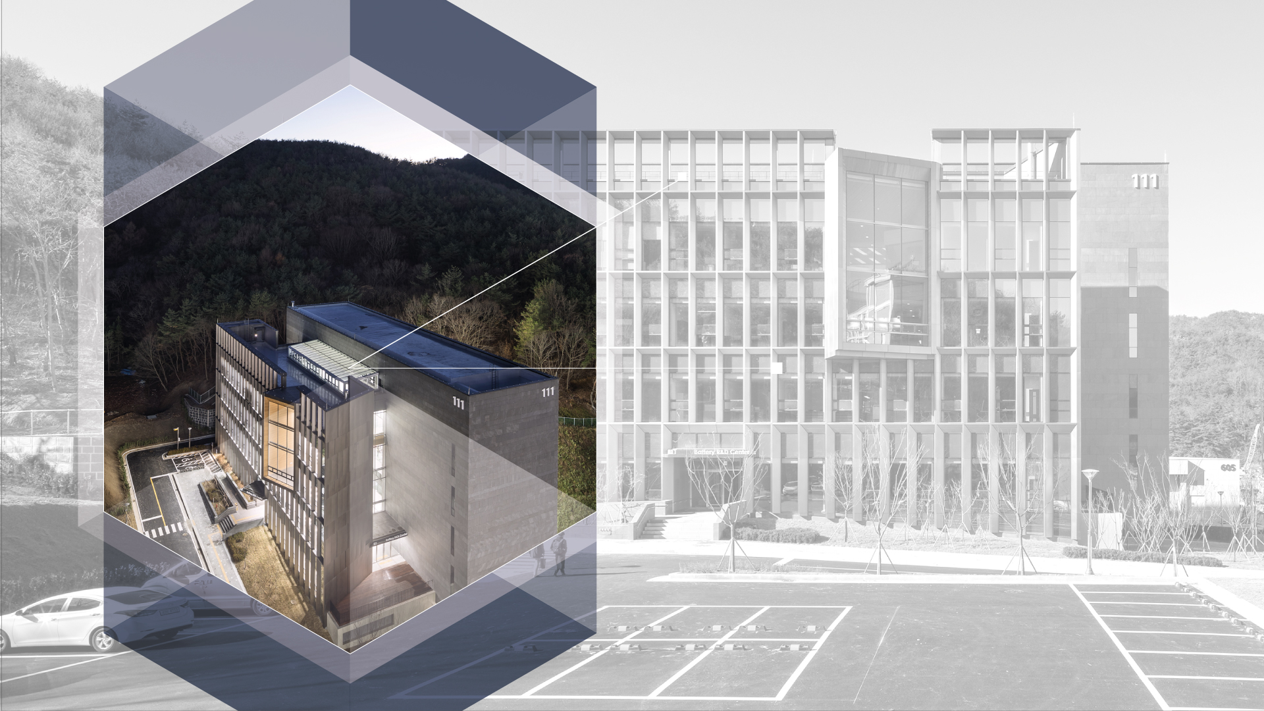

SLAM
(simultaneous
Localization and Mapping)
탁승준
Mar. 03, 2017

Slide 3

2
CONTENTS
1. Introduction
2. Probabilistic SLAM
3. Solutions to the SLAM problem

Slide 4
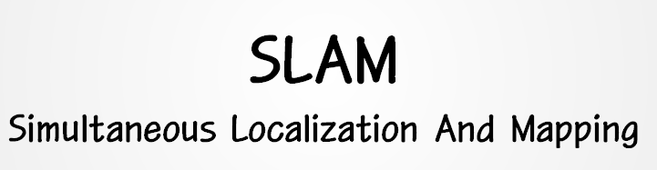
4
SLAM
Notes:
SLAM이 무엇일까요? 제가 slam을 처음 들었을 때 생각 났던 것은 슬램 덩크밖에 없었는데
여러분은 혹시 아시나요? SLAM은 simultaneous Localization and mapping의 약자로 자신의 위치를 측정하면서 주변 정보를 이용해
이동할 경로를 만드는 것입니다.

Slide 5
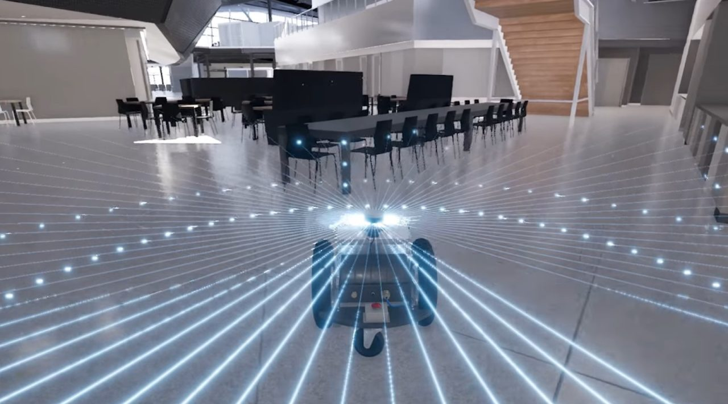
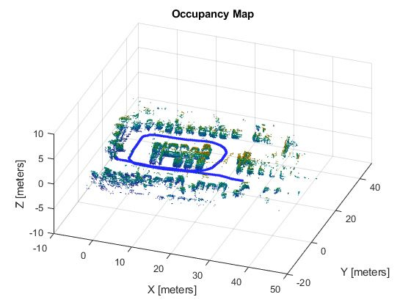
SLAM
5
Text two
Text two
Text two
Text two
Text two
Text two
Text two
Text two
Notes:
SLAM이란 Simultaneous Localization and Mapping의 줄임말이다. 즉, 로봇이 움직이면서 동시에 자신의 위치와 자신의 주변에 무엇이 있는지 파악하는 것을 말한다.
SLAM을 하기 위해서는 Localization도 잘해야 하고 Mapping도 잘해야 한다.
Localization이란 로봇의 위치를 추정하는 것을 말하고, Mapping이란 로봇 주위에 무엇이 있는지 Map을 만드는 것을 말한다. Map은 Sparse한 map을 만들 것인지(Landmark만 표시), Dense한 map을 만들 것인지에 따라 또 나뉜다.
우리가 Map을 만들기 위해서는 우리 위치가 어디있는지 알아야 한다. 우리가 우리 위치를 알기 위해서는 Map이 필요하다! Mapping과 Localization은 서로 의존적이다

Slide 6
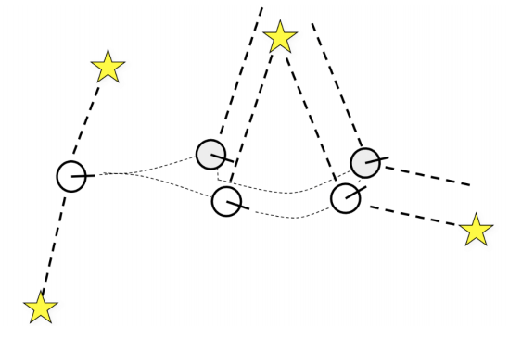
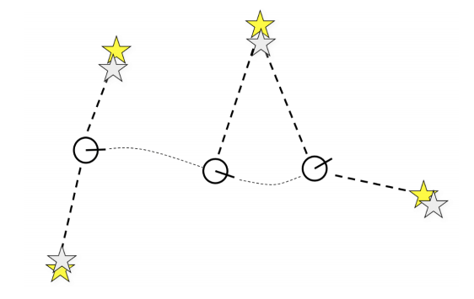
Problem of SLAM
5
<Localization error>
<mapping error>

Slide 7
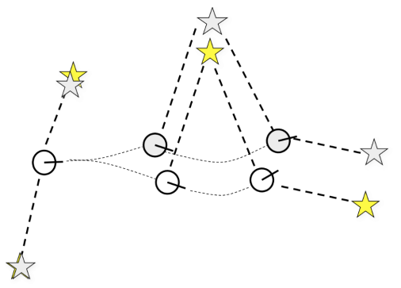
Problem of SLAM
5
<Error Party>

Slide 8
preliminaries
5
x_{k} :자신의 위치와 방향을 나타내는 상태 벡터
u_{k} :k-1 time에서 k time에 있을 위치로 움직여 주는 제어 벡터
m_{i}: i번째 실제 랜드마크의 위치
Z_{ik} : i번째 랜드마크를 시간 k에 관측한 형태

Slide 9
preliminaries
5
시간에 따른 history 집합으로 나타낼 수 있다.:
X_{0:k} = {x₀, x₁,··· , x_{k}}
U_{0:k} = {u₁, u₂,··· , u_{k}}
Z_{0:k} = {z₁, z₂,··· , z_{k}}
m = {m₁, m₂,··· , m_{n}}

Slide 10
Probabilistic of SLAM
5
모든 시간 k에 대해 랜드 마크와 위치의 확률 분포를 계산해야한다.:
P(x_{k}, m|Z_{0:k}, U_{0:k}, x₀)
이것을 계산하기 위해 우선 계산 해야 할 것들:
P(z_{k}|x_{k}, m) (observation model)
P(x_{k}|x_{k−1}, u_{k}) (motion model)

Slide 11

Probabilistic of SLAM
5
P(z_{k}|x_{k}, m, Z_{0:k}, U_{0:k}, x₀) =P(z_{k}|x_{k}, m) (markov assumption)
Obsevation model:현재 위치와 landmark에 따라 observe 값을 판단
Observation model에 bayes theorem을 적용하여 prediction을 담당하는 Time-update를 유도 할 수 있다.

Slide 12


Probabilistic of SLAM
5
P(x_{k}| x_{k−1}, u_{k},Z_{0:k}, U_{0:k}, x₀) = P(x_{k}|x_{k−1}, u_{k}) (markov assumption)
motion model:지난 위치와 제어를 통해 현재 위치를 계산
Correction을 담당하는 measurement update를 유도

Slide 13
Probabilistic of SLAM
5
P(x_{k}| x_{k−1}, u_{k},Z_{0:k}, U_{0:k}, x₀) = P(x_{k}|x_{k−1}, u_{k}) (markov assumption)
motion model:지난 위치와 제어를 통해 현재 위치를 계산
Correction을 담당하는 measurement update를 유도

Slide 14


Probabilistic of SLAM
5
우리는 map이 있다고 가정할 시 현재 위치를 계산할 수 있다.
또 우리는 현재 위치를 안다고 가정할 시 map을 구할 수 있다.
동시에 완벽하게 구할 수 없다.

Slide 15
Structure of probabilistic of SLAM
5
랜드마크 위치는 매우 연관되어 있다.절대적 위치를 모르더라도 우리는 랜드마크 사이의 관계가 매우 정확하다.
관측은 반복 하다 보면 연관성은 더 증가된다. 그렇게 되면 랜드마크들의 상대적인 위치를 더욱 더 정확하게 측정할 수 있다.

Slide 16
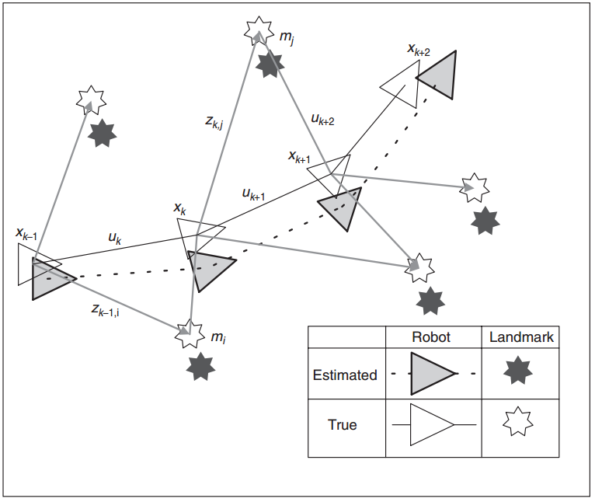
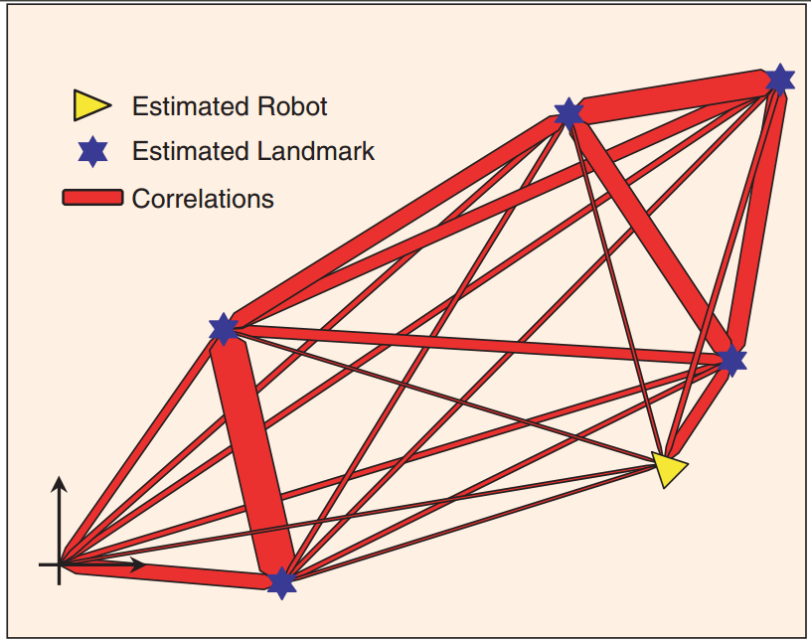
Structure of probabilistic of SLAM
5

Slide 17




Solution of SLAM problem
5
EKF-SLAM
로봇의 motion model을 표현:
Observation update:

Slide 18




Solution of SLAM problem
5
EKF-SLAM
Time-update(prediction):
Observation update:
평균:
covariance:

Slide 19
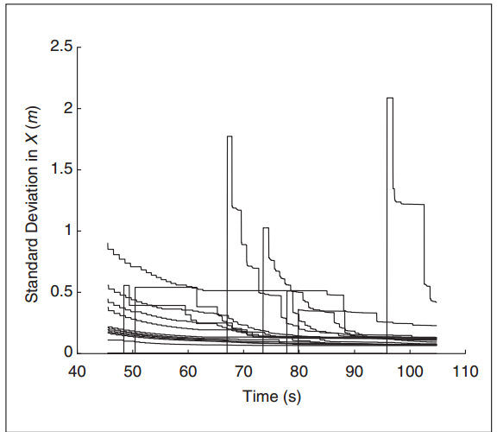
Solution of SLAM problem
5
EKF-SLAM
각각의 랜드마크 분산은 로봇 위치 및 관찰의 초기 불확실성에 의해 결정된 하한을 향해 수렴합니다.
관찰 업데이트 단계에서는 관찰이 수행될 때마다 모든 랜드마크와 공분산 행렬이 업데이트 되어야 합니다.
랜드마크 수에 따라 계산은 2차적으로 늘어납니다.
=> 효율을 늘리기 위한 방안은 PART2에 있음
.

Slide 20
EKF-SLAM 솔루션의 표준 공식은 특히 랜드마크에 대한 관측의 잘못된 연관에 취약합니다.
Solution of SLAM problem
5
EKF-SLAM
Some disadvantages of the method:
EKF-SLAM 솔루션의 표준 공식은 특히 랜드마크에 대한 관측의 잘못된 연관에 취약
The loop-closure problem.=>한 번 돌고나서 다시 랜드마크를 측정하는 것이 어렵다.
The association problem.=>랜드마크가 단순 점이 아닐 경우 연관 문제가 발생
EKF-SLAM은 nonlinear한 모델을 linearized한 것이기 때문에 nonlinear한 특성은 문제가 될 수도 있다.

Slide 21
.
Solution of SLAM problem
5
FAST SLAM
FastSLAM은 nonlinear하고 non gaussian인 model을 바로 나타내는 첫번째 방식
Monte Carlo Sampling, or Particle Filtering에 기반하여 식을 나타냅니다.
EKF와 마찬가지로 여전히 linearize를 사용하지만 훨씬 합리적인 approximation.

Slide 22
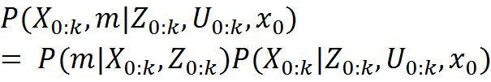
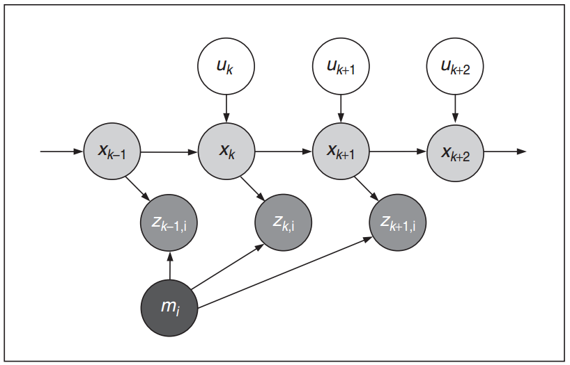
Solution of SLAM problem
5
FAST SLAM
조인트 SLAM 상태는 차량 구성 요소와 조건부 지도 구성 요소
로 구할 수 있습니다.
확률 분포는 xk가 아니라 전체 궤적 X0:k에 의존합니다.
궤적에 따라 지도 랜드마크가 독립되고 이것이 속도의 이유이기 때문입니다

Slide 23

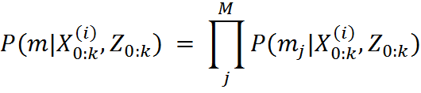
Solution of SLAM problem
5
FAST SLAM
결합 분포를 나타내는 집합:
각각의 원소들은 독립적 정규 분포로 구성된다:
알려진 위치의 EKF 측정 업데이트로 각 원소를 처리합니다.

Slide 24



Solution of SLAM problem
5
FAST SLAM
SIS: sequential important sampling 을 이용하여 원소를 샘플링합니다.
시간 k 에 따른 원소는 제안 분포에 의해 구할 수 있습니다.
제안 분포:실제 분포 를 approximate 한 것
Approximation하면서 얻게 되는 에러는 시간이 지나면서 증가하게 되는데 이것은 재 샘플링을 통해 해결할 수 있다.SIS를 활용하여 다시 샘플링하면 더 좋은 결과값을 나타낼 수 있다.

Slide 25

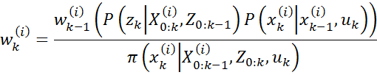
Solution of SLAM problem
5
FAST SLAM
Algorithm:
각 입자에 대해 특정 입자 기록을 조건으로 하는 제안 분포를 계산하고 여기에서 샘플을 뽑습니다 :
중요도 함수에 따른 가중치 샘플:
필요한 경우 리샘플링 수행
w^{(i)}_{k}=1/N(원소를 선택)
모든 원소에 EKF를 활용

Slide 26



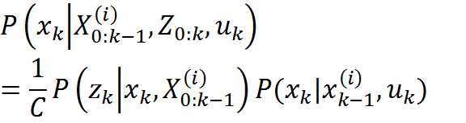

Solution of SLAM problem
5
FAST SLAM
FastSLAM 1.0:
FastSLAM 2.0:
Where:
Where C is a normalizing constant

Slide 27
Solution of SLAM problem
5
FAST SLAM
FastSLAM 2.0은 중요도 가중치의 가능한 가장 작은 변화를 주기 때문에 제안 분포가 지역적으로 최적이라는 장점이 있습니다.
FastSLAM 1.0과 FastSLAM 2.0은 과거를 잊지 못하기 때문에 퇴화를 겪는다.
실제로 FastSLAM은 매우 정확한 맵을 생성합니다.

Slide 28
Solution of SLAM problem
5
FAST SLAM
Algorithm:
각 입자에 대해 특정 입자 기록을 조건으로 하는 제안 분포를 계산하고 여기에서 샘플을 뽑습니다 :
중요도 함수에 따른 가중치 샘플:
필요한 경우 리샘플링 수행
w^{(i)}_{k}=1/N(원소를 선택)
모든 원소에 EKF를 활용

Slide 29
Implementation of SLAM
5
FAST SLAM
“Explore and return’’ 실험 by Newman (EKF-SLAM)
Guivant와 Nebot은 매우 큰 실외 환경에서 SLAM의 적용을 개척했으며 몇 가지 흥미로운 결과를 얻었다.
대규모 실내 환경에서 매우 우수한 결과를 가진 일관성 있는 포즈 추정(CPE)이다.

Slide 30
THANK YOU

